Slide 1

“LA GARANTÍA DEL DERECHO A LA ALIMENTACIÓN COMO VÍA ADECUADA PARA LA PREVENCIÓN DE MUERTES EN CONTEXTO DE PANDEMIAS”
María Victoria Fernández Molina
Marcela Garibay López
Pablo Guzmán Rullán
Raúl Tostado Cosio
Facultad Bioética Universidad Anáhuac México Norte
CIBIGA (Centro Interdisciplinarios Bioética Global Aplicada)

Slide 2

Objetivos
● Identificar alteraciones endocrinas y nutricionales como factores que mortalidad en COVID-19.
● Asociar mortalidad desde una perspectiva Bioética Global, jurídica y social.
● Interrelacionar políticas públicas, malnutrición, pobreza y deficiente acceso a la salud desde una perspectiva Sindémica.
Identificar la relación entre las fallas de la prevención y promoción de la salud en contexto de malnutrición <desnutrición y obesidad> y DM2 en relación con COVID-19 y el incremento de mortalidad en México.

Slide 3
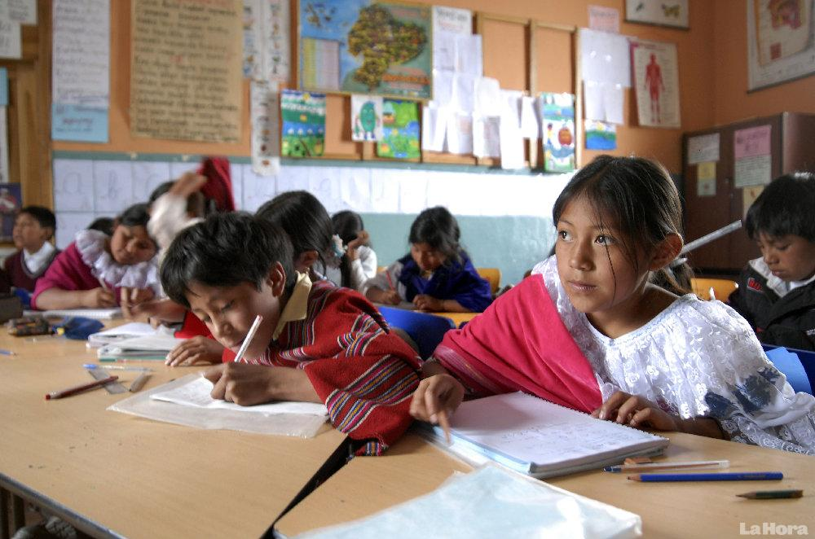

Introducción
Sindemia: Sinergia dos o más enfermedades
Los antecedentes sanitarios más relevantes a nivel mundial, previos a la pandemia por COVID-19: se encontraban presentes las ECNT*:
  Obesidad
  Diabetes Mellitus tipo 2
La Encuesta Nacional de Salud (ENSANUT) → Obesidad se asocia a factores socioeconómicos y estatus educacional.
Guías Internacionales ≠ México, distribución inadecuada pobreza/malnutrición
*ECNT: Enfermedades Crónicas No Transmisibles

Slide 4
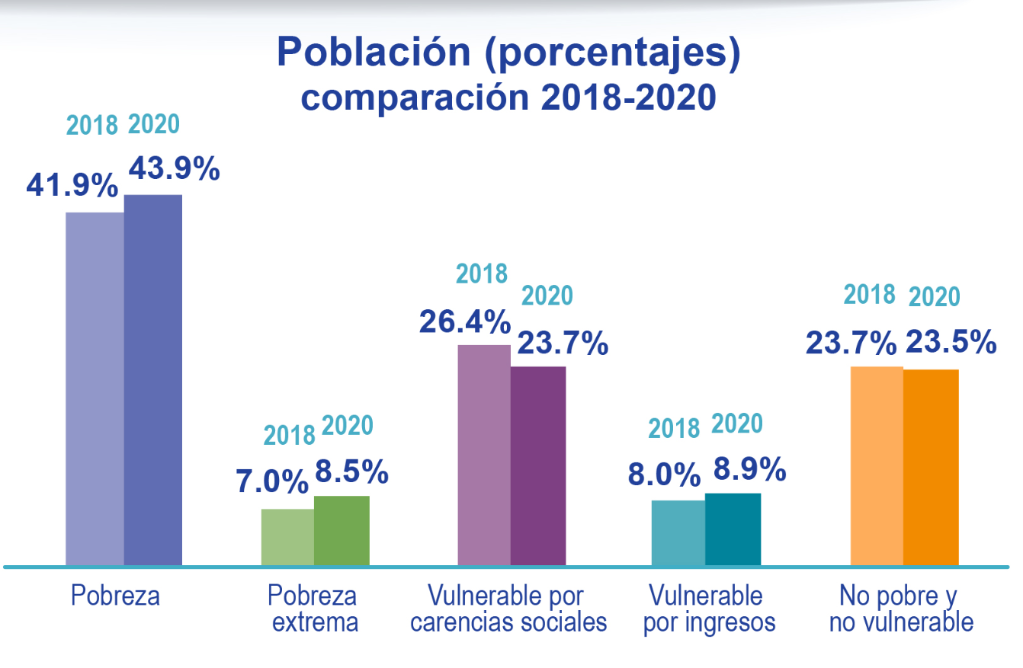
(CONEVAL ,2020)
¿Es el derecho a la alimentación adecuada una estrategia óptima de prevención para disminuir la mortalidad en contexto de pandemias?

Slide 5
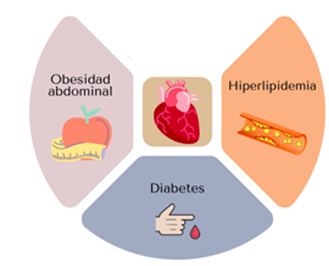

Resultados
Asociación entre SM & COVID
  Edad y comorbilidades
  Estado inmunológico
  Infecciones
  Estado de coagulación
  Inflamación sistémica
Sustento nutricional adecuado
  Mantiene Sistema inmune
  Evita inflamación persistente
  Suplementos alimenticios vs. fármacos
Existen vías específicas que engloban a las ECNT como un síndrome que eleva la mortalidad por COVID-19 y que se asocia a la malnutrición.
Guías internacionales sugieren mantener una dieta óptima con ejercicio aeróbico

Slide 6
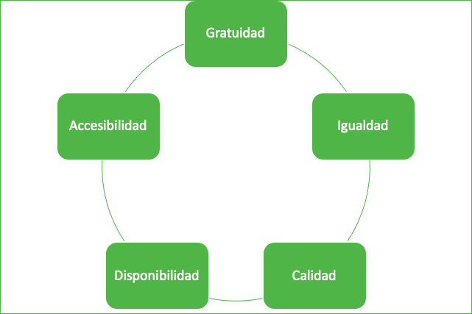
Resultados
Políticas Públicas → Garantizar derecho máximo de salud→ Respetar, Proteger y Garantizar el
CEPAL, OPS, ONU, OMS
Pobreza salarial → Deficiencia alimentos
Pérdida de empleos
Derecho a la alimentación.
Principio de No Regresividad (alimentaria)
Acceso económico (Contrarrestado)
Accesibilidad física - comedores
Definición de alimento adecuado
Notes:
Los Estados deben:
Respetar, Proteger y Garantizar el Derecho a la alimentación.
Bajo ningún concepto, pueden ser sujetos a decisiones que lleven a una regresión en su garantía

Slide 7
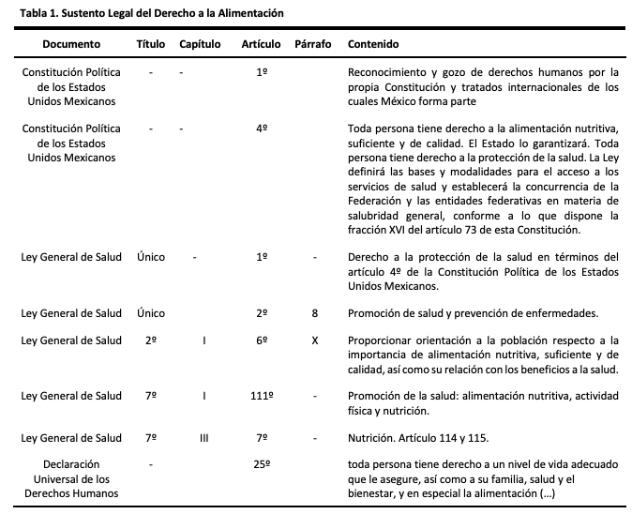

Slide 8
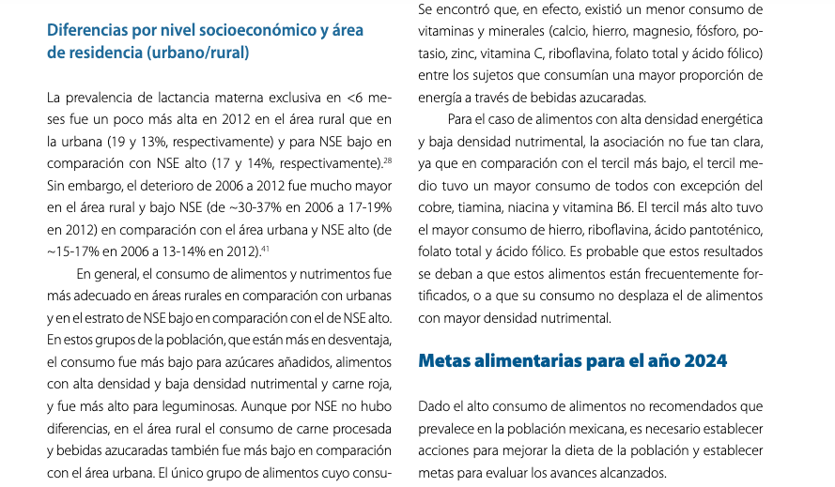
Discusión
Considerar a la buena alimentación como un factor clave para la prevención de mortalidad en una sindemia.
Existe una inadecuada regulación sobre la distribución de los alimentos en el territorio mexicano.
Asociación patogénica clara entre la enfermedad por COVID-19 y las ECNT.
Instituto Nacional de Salud Pública: La Obesidad en México, 2020
Notes:
El Instituto Nacional de Salud Pública por ejemplo, reporta en su edición de la política pública y recomendaciones para su prevención y control, que hubo una gran diferencia entre el grado de alimentación de poblaciones urbanas y sociales en México, contemplando que el grupo rural tuvo mejor consumo de alimentos y nutrimentos, en comparación con aquellos de áreas urbanas

Slide 9
Conclusiones
Futuras investigaciones necesitan ser multidisciplinarias y trans-sectoriales para cumplir objetivos propuestos.
Una Alimentación Adecuada, basada en políticas enfocadas al combate de la malnutrición a partir del estudio de grupos vulnerables en México.
Pueden disminuir la mortalidad en una pandemia
Favorecer la calidad de vida
Necesidad de estrategias enfocadas al enfermo y sus experiencias
basadas en aprendizajes y fracasos del sistema de salud de manera multidisciplinaria y trans-sectorial.

Slide 10
